Slide 1
LA GESTIONE DEI RIFIUTI E DEI RIFIUTI DI IMBALLAGGIO
Affidamento del servizio, tariffazione e avvio a riciclo dei rifiuti da raccolta differenziata
LA NORMATIVA SUI RIFIUTI
Dottoressa Marta Giovanna Geranzani
MODULO 1

Slide 2
Il D.lgs. 152/2006
Oggi la gestione dei rifiuti in Italia è disciplinata dal Titolo IV del cd. Testo Unico Ambientale, il D.lgs 152/2006 e s.m.i. Il D.lgs 152/2006 il quale, attraverso le modifiche introdotte dal D.lgs 205/2010, recepisce in Italia le disposizioni della Direttiva Europea sui rifiuti (Dir. 2008/98/CE). Entro il 5 Luglio 2020 si attende il recepimento delle Direttive del Pacchetto europeo sull’economia circolare.
Principali tappe
1997
Decreto Ronchi (D.lgs. 22/1997)
2006
Testo Unico Ambientale (D.lgs 152/2006
2008
Direttiva Europea sui rifiuti (Dir. 2008/98/CE)
2010
L’Italia recepisce la Dir. Europea sui rifiuti con il D.lgs 205/2010
4 Luglio 2018
Entrata in vigore delle Direttive del Pacchetto europeo economia circolare
Dic. 2015
Legge 221/2015 (cd. legge sulla green economy, collegato ambientale alla L. di stabilità 2014) che modifica il 152/2006
5 Luglio 2020
Deadline recepimento nuone Direttive

Slide 3
Le principali novità normative
Dispositivi normativi emanati
DM 28 marzo 2018, n.69 - Regolamento EoW fresato d’asfalto (conglomerato bituminoso)
DM Ambiente 3 luglio 2017, n. 142 - Regolamento vuoto a rendere
DPR 13 giugno 2017, n. 120 - Regolamento terre e rocce da scavo
DM 20 aprile 2017 - Criteri tariffa puntuale
DM 13 ottobre 2016, n. 264 - Regolamento sottoprodotti
DM 26 maggio 2016 - Linee guida relative al calcolo della %le di RD dei RU
DM 29 dicembre 2016, n. 266 - Regolamento compostaggio di comunità
Legge 19 agosto 2016, n.166 - Spreco alimentare
Novità normative in fase di istruttoria
DM assimilazione (in attuaz. art.195, c.2, lettera e) d.lgs 152/2006)
DM ex art.180-bis - preparazione per il riutilizzo
Schema di regolamento recante requisiti e capacità tecniche e finanziarie per l’esercizio delle attività di preparazione per il riutilizzo e trattamento dei rifiuti, nonché dei criteri generali per la determinazione delle garanzie finanziarie a favore delle regioni e province autonome di Trento e Bolzano
Cessazione qualifica di rifiuto: schema di regolamento EoW per: granulo e polverino da PFU, pannolini e assorbenti, rifiuti inerti da C&D, pastello di piombo da batterie esauste
Gestione materassi a fine vita: schema di regolamento recante misure per prevenire e ridurre gli impatti ambientali derivanti dalla progettazione, dalla produzione di materassi e dalla gestione degli stessi a fine vita ai sensi dell’art. sulla «rep» di cui all’art.178-bis

Slide 4
1997-2017: 20 anni dal Decreto Ronchi
Gwen starts here
Il 2017 è stato il ventennale del Decreto Ronchi, il D.lgs n.22 del 5/2/1997, la prima legge organica a disciplinare il settore rifiuti in Italia che recepiva in maniera coordinata tre Direttive europee all’interno dell’ordinamento Italiano: le direttive europee sui rifiuti, sui rifiuti pericolosi e sui rifiuti di imballaggio.
2017
20 anni dal Decreto Ronchi

Slide 5
1997-2017: 20 anni dal Decreto Ronchi
Gwen starts here
Il Decreto Ronchi (1997) ha avviato una profonda trasformazione del sistema di gestione dei rifiuti urbani in Italia anticipando la gerarchia dei rifiuti introdotta con la direttiva europea del 2008 e promuovendo la raccolta differenziata e il riciclaggio di materia.
Situazione nel 1997
Produzione rifiuti: 26,6 Ml ton
RD: 2,5 Ml ton (9,4%)
Discarica: 21,3 Ml ton (80%)
Rifiuti di Imballaggio a recupero (33%)
Fonte: Rapp. ISPRA 2018
La situazione nel 2017
Produzione rifiuti: 29,6 Ml ton
RD: 16,4 Ml ton (55,5 %)
Discarica: 2,9 Ml ton (22%)
Rifiuti di Imballaggio a recupero: 10,2 Ml ton (78%) di cui 86,5% (8,8 Ml ton di cui il 50,5% pari a 4,4 Ml ton da sup. pubblica) riciclaggio + prep. per il riutilizzo e 13,5%, (1,4 Ml) ton recupero energetico.
Rifiuti di imballaggio a riciclo: 66,9%
Raccolta differenziata in Italia nel 1997: 9,4%
Raccolta differenziata in Italia nel 2017: 55,5%
....ma la situazione non è uniforme a livello nazionale.....

Slide 6
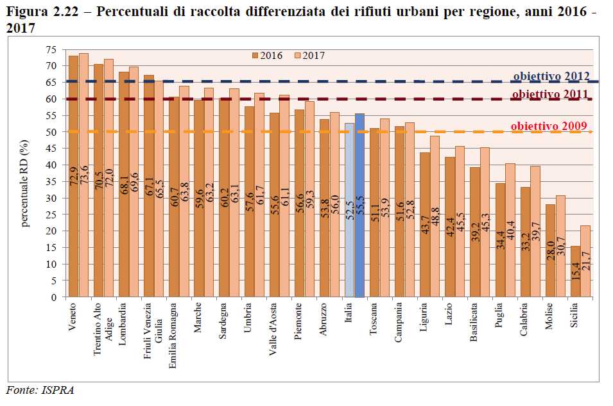
La Raccolta Differenziata in Italia (dati 2016-2017) Fonte: Rapporto ISPRA 2018
Gwen starts here

Slide 7
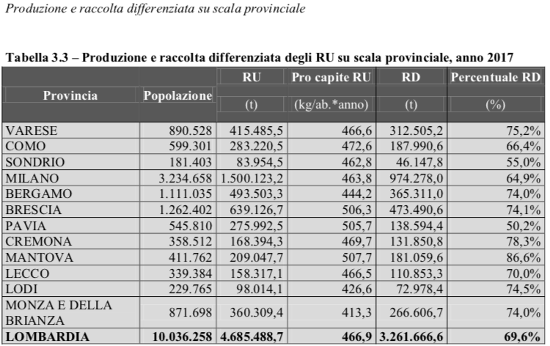
La Raccolta Differenziata in Lombardia (dati 2017) Fonte: Rapporto ISPRA 2018
Gwen starts here

Slide 8
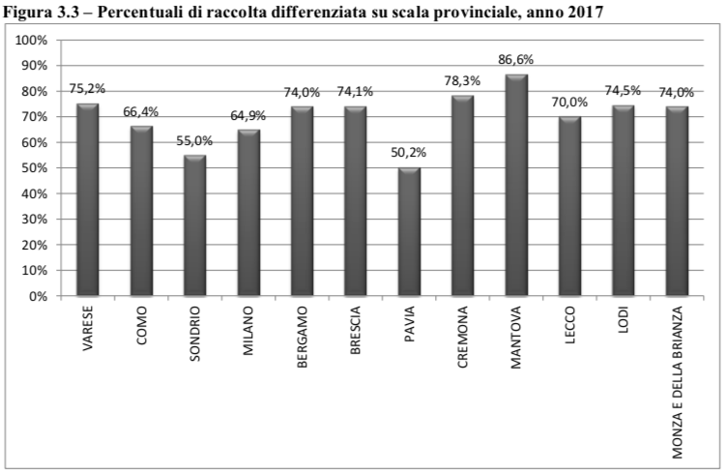
La Raccolta Differenziata in Lombardia (dati 2017) Fonte: Rapporto ISPRA 2018

Slide 9
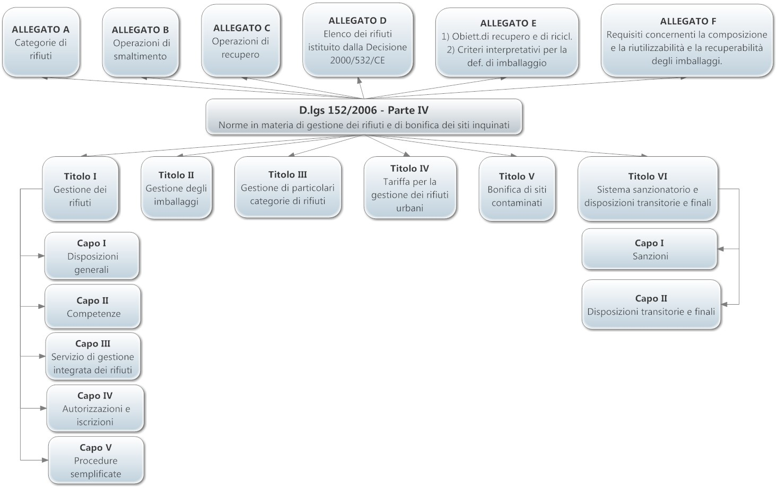
Il D.lgs. 152/2006
Struttura della parte IV dedicata ai rifiuti
RAEE
Rifiuti sanitari
Veicoli fuori uso
Prodotti contenenti amianto
PFU
CdR
Rifiuti da costruzione e demolizione
Rifiuti prodotti dalle navi
Oli e grassi vegetali ed animali esausti (CONOE)
Rifiuti di beni in polietilene (Polieco)
Batterie al piombo esauste e rifiuti piombosi (COBAT)
Oli minerali usati (COOU)

Slide 10
ARTICOLO N.196 (Competenze delle regioni)
1. Sono di competenza delle regioni, nel rispetto dei principi previsti dalla normativa vigente e dalla parte quarta del presente decreto, ivi compresi quelli di cui all'articolo 195:
a) la predisposizione, l'adozione e l'aggiornamento, sentiti le province, i comuni e le Autorità d'ambito, dei piani regionali di gestione dei rifiuti, di cui all'articolo 199;
b) la regolamentazione delle attività di gestione dei rifiuti, ivi compresa la raccolta differenziata dei rifiuti urbani, anche pericolosi, secondo un criterio generale di separazione dei rifiuti di provenienza alimentare e degli scarti di prodotti vegetali e animali o comunque ad alto tasso di umidità dai restanti rifiuti;
c) l'elaborazione, l'approvazione e l'aggiornamento dei piani per la bonifica di aree inquinate di propria competenza;
d) l'approvazione dei progetti di nuovi impianti per la gestione di rifiuti, anche pericolosi, e l'autorizzazione alle modifiche degli impianti esistenti, fatte salve le competenze statali di cui all'articolo 195, comma 1, lettera f), e di cui all'articolo 7, comma 4- bis (1);
e) l'autorizzazione all'esercizio delle operazioni di smaltimento e recupero di rifiuti, anche pericolosi, fatte salve le competenze statali di cui all'articolo 7, comma 4-bis (2);
f) le attività in materia di spedizioni transfrontaliere dei rifiuti che il regolamento (CEE) n. 259/93 del 1° febbraio 1993 attribuisce alle autorità competenti di spedizione e di destinazione;
g) la delimitazione, nel rispetto delle linee guida generali di cui all'articolo 195, comma 1, lettera m), degli ambiti territoriali ottimali per la gestione dei rifiuti urbani e assimilali;
h) (…)
i) la promozione della gestione integrata dei rifiuti;
l) l'incentivazione alla riduzione della produzione dei rifiuti ed al recupero degli stessi;

Slide 11
m) la specificazione dei contenuti della relazione da allegare alla comunicazione di cui agli articoli 214, 215, e 216, nel rispetto di linee guida elaborate ai sensi dell'articolo 195, comma 2, lettera b);
n) la definizione di criteri per l'individuazione, da parte delle province, delle aree non idonee alla localizzazione degli impianti di smaltimento e di recupero dei rifiuti, nel rispetto dei criteri generali indicati nell'articolo 195, comma 1, lettera p);
o) la definizione dei criteri per l'individuazione dei luoghi o impianti idonei allo smaltimento e la determinazione, nel rispetto delle norme tecniche di cui all'articolo 195, comma 2, lettera a), di disposizioni speciali per rifiuti di tipo particolare;
p) l'adozione, sulla base di metodologia di calcolo e di criteri stabiliti da apposito decreto del Ministro dell'ambiente e della tutela del territorio, di concerto con i Ministri delle attività produttive e della salute, sentito il Ministro per gli affari regionali, da emanarsi entro sessanta giorni dalla data di entrata in vigore della parte quarta del presente decreto, delle disposizioni occorrenti affinché gli enti pubblici e le società a prevalente capitale pubblico, anche di gestione dei servizi, coprano il proprio fabbisogno annuale di manufatti e beni, indicati nel medesimo decreto, con una quota di prodotti ottenuti da materiale riciclato non inferiore al 30 per cento del fabbisogno medesimo. A tal fine i predetti soggetti inseriscono nei bandi di gara o di selezione per l'aggiudicazione apposite clausole di preferenza, a parità degli altri requisiti e condizioni. Sino all'emanazione del predetto decreto continuano ad applicarsi le disposizioni di cui al decreto del Ministro dell'ambiente e della tutela del territorio 8 maggio 2003, n. 203, e successive circolari di attuazione. Restano ferme, nel frattempo, le disposizioni regionali esistenti.

Slide 12
ARTICOLO N.197 (Competenze delle province)
1. In attuazione dell'articolo 19 del decreto legislativo 18 agosto 2000, n. 267, alle province competono in linea generale le funzioni amministrative concernenti la programmazione ed organizzazione del recupero e dello smaltimento dei rifiuti a livello provinciale, da esercitarsi con le risorse umane, strumentali e finanziarie disponibili a legislazione vigente, ed in particolare (1): a) il controllo e la verifica degli interventi di bonifica ed il monitoraggio ad essi conseguenti;
b) il controllo periodico su tutte le attività di gestione, di intermediazione e di commercio dei rifiuti, ivi compreso l'accertamento delle violazioni delle disposizioni di cui alla parte quarta del presente decreto;
c) la verifica ed il controllo dei requisiti previsti per l'applicazione delle procedure semplificate, con le modalità di cui agli articoli 214, 215, e 216; d) l'individuazione, sulla base delle previsioni del piano territoriale di coordinamento di cui all'articolo 20, comma 2, del decreto legislativo 18 agosto 2000, n. 267, ove già adottato, e delle previsioni di cui all'articolo 199, comma 3, lettere d) e h), nonché sentiti l'Autorità d'ambito ed i comuni, delle zone idonee alla localizzazione degli impianti di smaltimento dei rifiuti, nonché delle zone non idonee alla localizzazione di impianti di recupero e di smaltimento dei rifiuti.
2. 3. 4..
5.
5-bis.

Slide 13
ARTICOLO N.198 (Competenze dei comuni)
1. I comuni concorrono, nell'ambito delle attività svolte a livello degli ambiti territoriali ottimali di cui all'articolo 200 e con le modalità ivi previste, alla gestione dei rifiuti urbani ed assimilati. Sino all'inizio delle attività del soggetto aggiudicatario della gara ad evidenza pubblica indetta dall'Autorità d'ambito ai sensi dell'articolo 202, i comuni continuano la gestione dei rifiuti urbani e dei rifiuti assimilati avviati allo smaltimento in regime di privativa nelle forme di cui all'articolo 113, comma 5, del decreto legislativo 18 agosto 2000, n. 267.
2. I comuni concorrono a disciplinare la gestione dei rifiuti urbani con appositi regolamenti che, nel rispetto dei principi di trasparenza, efficienza, efficacia ed economicità e in coerenza con i piani d'ambito adottati ai sensi dell'articolo 201, comma 3, stabiliscono in particolare: a) le misure per assicurare la tutela igienico-sanitaria in tutte le fasi della gestione dei rifiuti urbani;
b) le modalità del servizio di raccolta e trasporto dei rifiuti urbani; c) le modalità del conferimento, della raccolta differenziata e del trasporto dei rifiuti urbani ed assimilati al fine di garantire una distinta gestione delle diverse frazioni di rifiuti e promuovere il recupero degli stessi; d) le norme atte a garantire una distinta ed adeguata gestione dei rifiuti urbani pericolosi e dei rifiuti da esumazione ed estumulazione di cui all'articolo 184, comma 2, lettera f); e) le misure necessarie ad ottimizzare le forme di conferimento, raccolta e trasporto dei rifiuti primari di imballaggio in sinergia con altre frazioni merceologiche, fissando standard minimi da rispettare; f) le modalità di esecuzione della pesata dei rifiuti urbani prima di inviarli al recupero e allo smaltimento; g) l'assimilazione, per qualità e quantità, dei rifiuti speciali non pericolosi ai rifiuti urbani,

Slide 14
Oltre al D.lgs. 152/2006....
Discariche
D.lgs. 13/1/2003, n. 36 - Attuazione Dir.1999/31/Ce
Incenerimento
D.lgs 11/5/2005, n. 133 - Attuazione Dir.2000/76/CE
Raee
D.lgs 14/3/2014, n.49 - Attuazione della Dir. 2012/19/Ue sui RAEE
Sostanze pericolose nei RAEE
D.lgs 25/7/2005, n. 151 - Attuazione delle Dir. 2002/95/CE, 2002/96/CE e 2003/108/CE.
Rifiuti radioattivi
D.lgs 4/3/2014, n. 45 - Attuazione della Dir. 2011/70/EURATOM
Pile e accumulatori
D.lgs 20/11/2008, n. 188 - Attuazione della Dir. 2006/66/CE
Rifiuti delle industrie estrattive
D.lgs 30/5/2008, n. 117 - Attuazione della Dir. 2006/21/CE
Veicoli fuori uso
D.lgs 24/6/2003, n. 209 - Attuazione della Dir. 2000/53/CE
PCB e PCT
D.lgs 22/5/1999, n. 209 - Attuazione della Dir. 96/59/CE relativa allo smaltimento dei PCB e dei PCT

Slide 15
Il D.lgs. 152/2006
Prevenzione rifiuti
La direttiva europea sui rifiuti (Dir. 2008/98/CE) ha posto la prevenzione al vertice della gerarchia dei rifiuti e ha imposto agli Stati membri (art. 29 - comma 1) l’adozione di un Programma Nazionale di Prevenzione dei Rifiuti (PNPR) entro il 12 dicembre 2013. Tale disposizione è stata recepita nel nostro ordinamento dal nuovo art. 180 del D.lgs n. 152/2006.
1. prevenzione
2. preparazione per il riutilizzo
3. riciclaggio
4. recupero di altro tipo, es. recupero di energia
5. smaltimento
Gerarchia Europea (e nazionale) sui rifiuti
NB. Istituto introdotto con D.lgs 205/2010 di recepimento della Direttiva Europea sui rifiuti

Slide 16
Il Programma Nazionale di Prevenzione Rifiuti
Il Programma Nazionale di Prevenzione dei Rifiuti (PNPR) Italiano è stato adottato con Decreto del MATTM del 7 ottobre 2013. Con Decreto n°185 del 08.07.2014, ai fini dell’attuazione e dell’implementazione del Piano, il MATTM ha istituito un Comitato tecnico scientifico che ha la funzione di supportare il Ministero dell’Ambiente nella definizione delle misure attuative del Programma nei settori prioritari di intervento.

Slide 17
Il Programma Nazionale di Prevenzione Rifiuti
Target
Principali target di riduzione della produzione di rifiuti (per unità di PIL)
Target al 2020 rispetto ai valori del 2010
Rifiuti urbani: Riduzione del 5%
Rifiuti speciali pericolosi: Riduzione del 10%
Rifiuti speciali non pericolosi: Riduzione del 5%

Slide 18
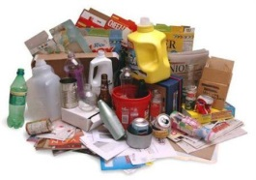
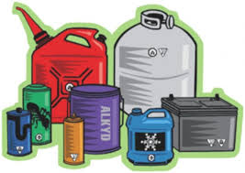
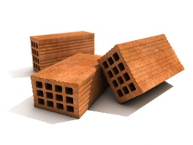
Il Programma Nazionale di Prevenzione Rifiuti
Flussi prioritari di intervento
rifiuti biodegradabili
rifiuti cartacei
rifiuti da imballaggio
rifiuti da apparecchiature elettriche ed elettroniche (RAEE)
rifiuti pericolosi
rifiuti da costruzione e demolizione

Slide 19
Il Programma Nazionale di Prevenzione Rifiuti
Misure
Misure di carattere generale
Misure specifiche

Slide 20
Il Programma Nazionale di Prevenzione Rifiuti
Misure - Misure generali
Produzione sostenibile
Green Public Procurement
Riutilizzo
Informazione, sensibilizzazione, educazione
Strumenti economici, fiscali e di regolamentazione

Slide 21
Il Programma Nazionale di Prevenzione Rifiuti
Misure - Misure specifiche
es. Rifiuti da imballaggio
Misura I
Misura II
Diffusione di punti vendita di prodotti “alla spina”
Favorire il consumo di acqua pubblica (del rubinetto)

Slide 22
Il Programma Nazionale di Prevenzione Rifiuti
Integrazione nei Piani Regionali
L’articolo 199 comma 3, lettera r) del D.lgs 152/2006, stabilisce che i piani regionali di gestione dei rifiuti devono includere (tra le altre cose) “un programma di prevenzione della produzione dei rifiuti, elaborato sulla base del programma nazionale di prevenzione...». La deadline per l’introduzione del programma di prevenzione dei rifiuti all’interno dei piani regionali è scaduta il 7 ottobre 2014, a un anno dalla data di adozione del decreto.
Tutte le Regioni «dovrebbero» aver già definito e approvato il proprio Programma Regionale di Prevenzione dei Rifiuti.

Slide 23
Il D.lgs. 152/2006
Art. 180-bis. Riutilizzo di prodotti e preparazione per il riutilizzo dei rifiuti
180-bis. Riutilizzo di prodotti e preparazione per il riutilizzo dei rifiuti Comma 1-bis. Ai ﬁni di cui al comma 1, i comuni possono individuare anche appositi spazi, presso i centri di raccolta di cui all’articolo 183, comma 1, lettera mm), per l’esposizione temporanea, ﬁnalizzata allo scambio tra privati, di beni usati e funzionanti direttamente idonei al riutilizzo. Nei centri di raccolta possono altresì essere individuate apposite aree adibite al deposito preliminare alla raccolta dei riﬁuti destinati alla preparazione per il riutilizzo e alla raccolta di beni riutilizzabili. [...]
(comma introdotto dall'art. 66 della legge n. 221 del 2015)
Definizione di preparazione per il riutilizzo: l’art. 3 n. 16 della Dir. 98/2008 definisce “«preparazione per il riutilizzo» le «operazioni di controllo, pulizia e riparazione attraverso cui prodotti o componenti di prodotti diventati rifiuti sono preparati in modo da poter essere reimpiegati senza altro pretrattamento
Beni/prodotti
Rifiuti
Riutilizzo
Preparazione per il riutilizzo

Slide 24
Il D.lgs. 152/2006
DM ex Art. 180 sulle modalità operative per la costituzione e il sostegno di di centri e reti accreditati di riparazione/riutilizzo
L’art. 180-bis comma 2, prevedeva che i MATTM emanasse, entro sei mesi dalla data di entrata in vigore della disposizione (entro giugno 2011) , uno o più decreti atti a definire le «modalità operative per la costituzione e il sostegno di centri e reti accreditati di riparazione/riutilizzo, ivi compresa la definizione di procedure autorizzative semplificate e di un catalogo esemplificativo di prodotti e rifiuti di prodotti che possono essere sottoposti, rispettivamente, a riutilizzo o a preparazione per il riutilizzo».
Ad oggi tale/i DM non sono ancora stati emanati.
Nelle more dell’adozione del Decreto alcune Regioni (es. Emilia Romagna, Friuli Venezia Giulia, Abruzzo, Marche) hanno adottato proprie Linee guida per il funzionamento dei centri comunali per il riuso.
---
Durante l’estate 2017 è circolata, tra i principali stakeholder, la prima bozza di DM recante le modalità operative per la costituzione e il sostegno di centri e reti accreditati di preparazione per il riutilizzo

Slide 25
Linee guida Regionali
per il funzionamento dei centri comunali per il riuso
Emilia Romagna DGR n. 1240 del 1 ago 2016 - “Linee guida per il funzionamento dei centri comunali per il riuso” successivamente modificate dalla DGR n. 1382 del 25/09/2017. http://bur.regione.emilia-romagna.it/dettaglio-inserzione?i=765484cd995c48c6a60f8293d26ed73c
Abruzzo DGR n. 66 del 13 feb.2012 - “Linee guida per la realizzazione dei centri di riuso” http://bura.regione.abruzzo.it/2012/Speciale_19_09_03.PDF
Marche DGR n. 1793 del 12 dic.2010, “Prime linee di indirizzo regionali concernenti i centri di riuso”. http://www.norme.marche.it/Delibere/2010/DGR1793_10.pdf
Friuli Venezia Giulia DGR n. 1481 del 22 luglio 2015 - “Linee guida regionali per la realizzazione e la gestione dei centri di riuso http://www.regione.fvg.it/rafvg/cms/RAFVG/ambiente-territorio/tutela-ambiente-gestione-risorse-naturali/FOGLIA2/FOGLIA20/

Slide 26
Il D.lgs. 152/2006
Prevenzione - Sperimentazione del vuoto a rendere
DECRETO 3 luglio 2017, n. 142 - pubblicato sulla GU n. 224 del 25 settembre 2017
Regolamento recante la sperimentazione di un sistema di restituzione di specifiche tipologie di imballaggi destinati all'uso alimentare, ai sensi dell'articolo 219-bis del decreto legislativo 3 aprile 2006, n. 152. (17G00154) (GU Serie Generale n.224 del 25-09-2017)
Entrata in vigore del provvedimento: 10/10/2017
Partenza sperimentazione: dal 120° giorno successivo all'entrata in vigore del regolamento.
Durata sperimentazione: 12 mesi
Tipologie di imballaggi oggetto della sperimentazione: Imballaggi primari riutilizzabili contenenti birra o acqua minerale di volume compreso tra 0,20 e 1,5 litri serviti al pubblico nei punti di consumo.
Soggetti destinatari: Alberghi e residenze di villeggiatura, ristoranti, bar e altri punti di consumo che servono al pubblico tali tipologie di prodotti
Deposito cauzionale: la cauzione è tra esercente e fornitore, non riguarda il consumatore
Monitoraggio: I distributori nel caso di filiera di tipo lungo, o i produttori di bevande nel caso di filiera di tipo corto, direttamente o tramite le associazioni di categoria, trasmettono, anche in forma aggregata, al MATTM i dati quantitativi sugli imballaggi resi attraverso un modulo allegato al DM
Riconoscimenti: Patrocinio e logo ministeriale; Registro online degli operatori della filiera aderenti alla sperimentazione; Attestato di benemerenza agli operatori

Slide 27
Il D.lgs. 152/2006
Obblighi e target di raccolta differenziata e riciclaggio per i rifiuti urbani e assimilati
Obbligi di RD
art. 181 - Riciclaggio e recupero dei rifiuti, comma 1
Realizzazione della raccolta differenziata almeno per carta, metalli, plastica e vetro, e ove possibile, per il legno.
Target di RD
art. 205 - Misure per incrementare la RD, comma 1
Target di riciclaggio + prep. per il riutilizzo
art. 181 - Riciclaggio e recupero dei rifiuti, comma 1
50% in termini di peso entro il 2020 (Obiettivo comunitario)
In ogni ATO se costituito, ovvero in ogni comune:
35% entro il 31 dicembre 2006
45% entro il 31 dicembre 2008
65% entro il 31 dicembre 2012

Slide 28
Modalità di calcolo degli obiettivi di riciclaggio
La Decisione CE 2011/753/UE
La Decisione 2011/753/UE istituito le regole e modalità di calcolo per verificare il rispetto degli obiettivi di cui all’articolo 11, paragrafo 2, della direttiva 2008/98/CE e di conseguenza del comma 1 dell'art. 181 del D.Lgs. 152/2006.
4 Metodologie di calcolo a scelta degli Stati membri
M1
%le di riciclaggio di rifiuti domestici costituiti da carta, metalli, plastica e vetro;
M2
%le di riciclaggio di rifiuti domestici e simili costituiti da carta, metalli, plastica e vetro e altri singoli flussi di rifiuti domestici e simili;
M3
percentuale di riciclaggio di rifiuti domestici in generale;
M4
% di riciclaggio di rifiuti urbani.

Slide 29
Modalità di calcolo degli obiettivi di riciclaggio La Decisione CE 2011/753/UE
Quale metodologia ha scelto l’Italia ?
metodologia 2 «all’italiana»: percentuale di riciclaggio di rifiuti domestici e simili costituiti da carta, metalli, plastica, vetro, legno e frazione organica (umido + verde)
Nel 2016 (Fonte Rapporto ISPRA 2017 sui rifiuti urbani) la %le di riciclaggio + preparazione per il riutilizzo si attesta al 47,7%, applicando la metodologia 2, e al 42,2% applicando la 4.
La metodologia 4, pur includendo al denominatore dell’equazione di calcolo tutte le frazioni merceologiche, anche quelle non destinabili a operazioni di riciclaggio, rappresenta senza dubbio l’approccio di più immediata applicazione, in quanto non richiede il ricorso ad analisi merceologiche finalizzate a stimare il peso percentuale delle singole frazioni sul totale del rifiuto urbano generato.

Slide 30
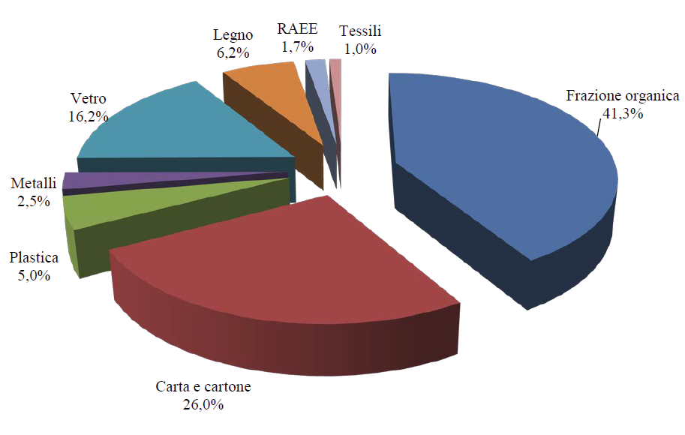
Ripartizione %le del quantitativo di RU avviato al riciclaggio, anno 2017
Fonte: Rapporto ISPRA rifiuti urbani 2018

Slide 31
Il D.lgs. 152/2006 Obiettivi di RD e modulazione del tributo per lo smaltimento in discarica dei rifiuti
Art. 205. Misure per incrementare la raccolta differenziata
Il comma 3 dispone che, «nel caso in cui, a livello di ambito territoriale ottimale se costituito, ovvero in ogni comune, non siano conseguiti gli obiettivi minimi previsti dal presente articolo, è applicata un’addizionale del 20% al tributo di conferimento dei rifiuti in discarica a carico dei comuni che non abbiano raggiunto le percentuali previste dal comma 1 sulla base delle quote di RD raggiunte nei singoli comuni. Laddizionale non si applica nel caso in cui il Comune abbia ottenuto la deroga dal MATTM (ai sensi del comma 3-septies) o abbia conseguito nell’anno di riferimento una produzione pro capite di rifiuti < di almeno il 30% rispetto a quella media dell’ambito territoriale ottimale di appartenenza.
Il comma 3-bis, introdotto dalla legge n. 221/2015, dispone che la misura del tributo di cui all’art. 3, comma 24, della legge n. 549/1995 (ndr. Il tributo speciale per lo smaltimento in discarica dei rifiuti), venga modulata in base alla quota %le di superamento del livello di RD. → riduzioni del tributo in funzione delle %li di superamento dei livelli di RD
Superamento del livello di RD rispetto alla normativa statale | Riduzione del tributo
da 0,01 a 1% | 30%
10 % 15 % 20 % 25 % | 40 % 50 % 60 % 70 %

Slide 32
Il D.lgs. 152/2006 Modalità di calcolo della %le di rifiuti da Raccolta Differenziata
Art. 205. Misure per incrementare la raccolta differenziata
comma 3-quater: il comma 3-quater, come modificato dalla legge n. 221/2015, prevede che con decreto del MATTM vengano definite le linee guida per il calcolo della %le di RD dei rifiuti solidi urbani e assimilati raggiunte in ogni comune. Sulla base di tali linee guida «la regione individua i formati, i termini e le modalità di rilevamento e trasmissione dei dati che i comuni sono tenuti a comunicare ai fini della certificazione della percentuale di RD raggiunta, nonché le modalità di eventuale compensazione o di conguaglio dei versamenti effettuati in rapporto alle percentuali da applicare».
3-quinquies. La trasmissione dei dati di cui al comma 3-quater è effettuata annualmente dai comuni attraverso l’adesione al sistema informatizzato adottato per la tenuta del catasto regionale dei rifiuti. L’omessa, incompleta o inesatta trasmissione dei dati determina l’esclusione del comune dall’applicazione della modulazione del tributo di cui al comma 3-bis.

Slide 33
Linee guida per il calcolo della %le di RD dei RU e assimilati
Adottate con DM Ambiente 26 maggio 2016 .
Descrivono l’approccio metodologico da adoperare per il computo della raccolta differenziata e della produzione totale dei rifiuti urbani.
I contenuti delle linee guida sono da intendersi come disposizioni alle quali le singole Regioni si attengono: ai sensi dell’art. 205, co. 3-quater, sono le Regioni a definire, sulla base delle linee guida nazionali, il metodo standard per calcolare le %li di RD dei RU e assimilati raggiunte in ogni comune.
Frazioni che rientrano nel calcolo della RD:
RD monomateriale di vetro, carta, plastica, legno, metalli avviata alla preparazione per il riutilizzo, al riciclaggio o prioritariamente al recupero di materia;
RD multimateriale (o combinata) al lordo degli scarti; (new)
RD ingombranti inviati a impianti di trattamento finalizzati al recupero;
RD organico (umido + verde) inclusa la frazione umida avviata a compostaggio domestico o di comunità; (new)
rifiuti da raccolta selettiva (es. farmaci, contenitori T/FC, vernici, inchiostri ed adesivi, oli vegetali e oli minerali, ecc) anche se destinati a smaltimento;
RAEE;
rifiuti di origine tessile;
rifiuti da spazzamento stradale a recupero (20.03.03); (new)
rifiuti inerti da C&D di origine domestica derivanti da piccoli interventi di rimozione eseguiti direttamente dal conduttore dell’immobile (new)
altre frazioni raccolte in maniera separata e avviate a operazioni di recupero (inclusa la preparazione per il riutilizzo).

Slide 34
Linee guida per il calcolo della %le di RD dei RU e assimilati
L’equazione adottata per il calcolo della percentuale di RD è la seguente:
dove:
RU [t] = (Σi RDi) + RUind + I
sommatoria dei quantitativi delle diverse frazioni che compongono la RD ivi incluse, se conteggiante e rendicontate, le quote destinate al compostaggio domestico, di prossimità e di comunità.
rifiuti urbani indifferenziati.
I
ingombranti a smaltimento

Slide 35
Altri obblighi e target nella normativa rifiuti (1)
Tipologia di rifiuto | Target
Rifiuti da C&D | Preparazione per il riutilizzo, riciclaggio e altri tipi di recupero di rifiuti da C&D non pericolosi = min. 70 % in peso al 2020
RAEE | Entro il 31/12/2015: Tasso di raccolta annuo dei RAEE da nuclei domestici = min. 4 kg per ab/anno Entro il 1/1/2016: Tasso di raccolta annuo per i RAEE = min. 45 % Entro il 1/1/2019: Tasso di raccolta annuo per i RAEE = min. 65 %.
Imballaggi | Entro il 31 dicembre 2008: almeno il 60 % in peso dei rifiuti di imballaggio sarà recuperato o sarà incenerito in impianti di incenerimento rifiuti con recupero di energia; sarà riciclato almeno il 55 % e fino all'80 % in peso dei rifiuti di imballaggio; saranno raggiunti i seguenti obiettivi minimi di riciclaggio per i materiali contenuti nei rifiuti di imballaggio: 60 % in peso per il vetro; 60 % in peso per la carta e il cartone; 50 % in peso per i metalli; 26% in peso per la plastica; 35% in peso per il legno.

Slide 36
Altri obblighi e target nella normativa rifiuti (2)
Tipologia di rifiuto | Target
Veicoli fuori uso | Entro il 1/1/2015: %le di reimpiego e recupero per tutti i veicoli fuori uso = min. 95 % del peso medio per veicolo e per anno; %le di reimpiego e riciclaggio = min. 85 % del peso medio per veicolo e per anno.
Batterie | Entro il 26/9/2016 Tasso di raccolta annuo per pile e accumulatori= min. 45%
Pneumatici | Entro il 16/7/2006 Divieto di conferimento in discarica dei pneumatici usati come materiali di ingegneria (protezione delle pareti, appesantimento teli copertura ecc.) e dei pneumatici fuori uso triturati.
Rifiuti urbani biodegradabili (RUB) | RUB in discarica (da raggiungersi a livello di ATO): 12 marzo 2008: RUB < 173 kg/ab*anno 12 marzo 2011: RUB < 115 kg/ab*anno 12 marzo 2018: RUB < 81 kg/ab*anno

Slide 37
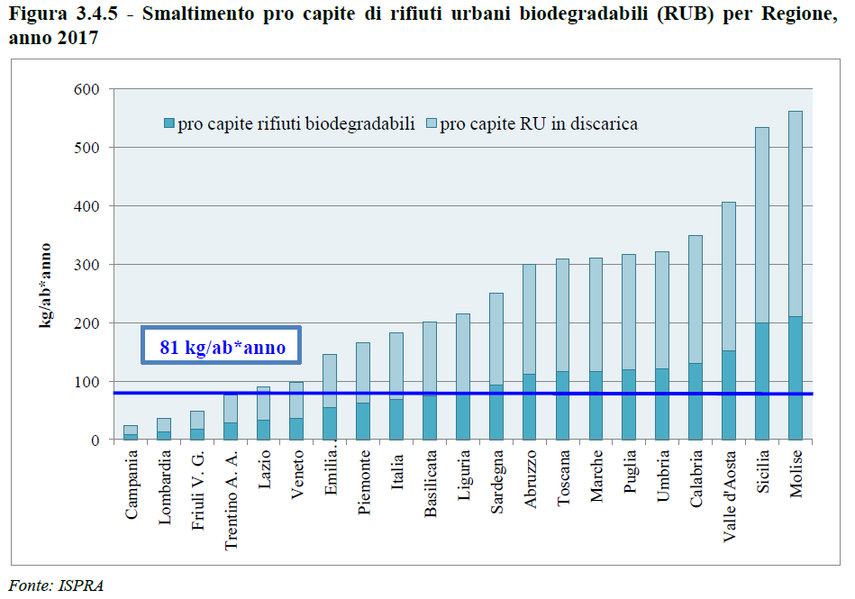
Altri obblighi e target nella normativa rifiuti (2)

Slide 38
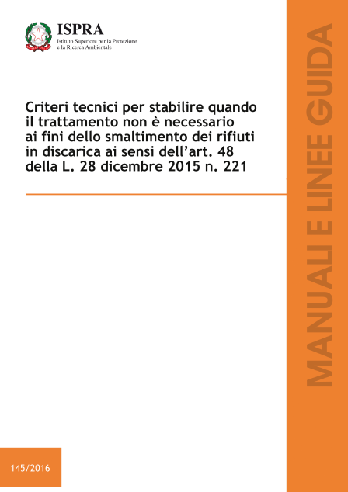
Limitazioni allo smaltimento in discarica - obbligo di pretrattamento -
D.lgs 36/2003 (Attuazione della direttiva 1999/31/CE relativa alle discariche di rifiuti)
art. 7 (Rifiuti ammessi in discarica), comma 1
I rifiuti possono essere collocati in discarica solo dopo trattamento.
Tale disposizione non si applica:
ai rifiuti inerti il cui trattamento non sia tecnicamente fattibile;
ai rifiuti il cui trattamento non contribuisce al raggiungimento delle finalità di cui all'art. 1, riducendo la quantità dei rifiuti o i rischi per la salute umana e l'ambiente, e non risulta indispensabile ai fini del rispetto dei limiti fissati dalla normativa vigente.
NB. l'art. 48 della Legge 221/2015 (cd. collegato Ambientale) ha aggiunto il seguente capoverso in calce al comma 1 lett. b) dell'art. 7 del D.Lgs. 36/2003:
"L'Istituto superiore per la protezione e la ricerca ambientale (ISPRA) individua, entro novanta giorni dalla data di entrata in vigore della presente disposizione, i criteri tecnici da applicare per stabilire quando il trattamento non e' necessario ai predetti fini".

Slide 39
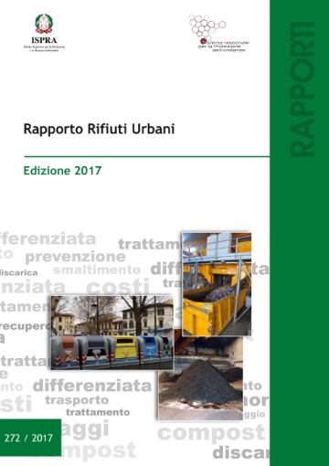
Limitazioni allo smaltimento in discarica - obbligo di pretrattamento -
A tal riguardo il Rapporto ISPRA 2018 sui rifiuti urbani rileva che, nonostante il divieto imposto dall’art. 7 del d.lgs. n. 36/2003
nel 2017, circa 460 mila tonnellate di rifiuti urbani sono state smaltite in discarica senza il preventivo ed idoneo trattamento (erano 846 mila ton nel 2016 e 1,1 mln nel 2015)
Nel merito, la Circolare del 6 agosto 2013 del Ministero dell’ambiente della tutela del territorio e del mare, ha chiarito che “la trito vagliatura, pur rappresentando un miglioramento della gestione dei rifiuti ndifferenziati, non soddisfa, da sola, l'obbligo di trattamento previsto dall'articolo 6, lettera a) della direttiva 1999/31/Ce. Tale obbligo, previsto dall'ordinamento nazionale - articolo 7, comma 1, del D.lgs. 36/2003 - deve necessariamente includere un'adeguata selezione delle diverse frazioni dei rifiuti e la stabilizzazione della frazione organica.”

Slide 40
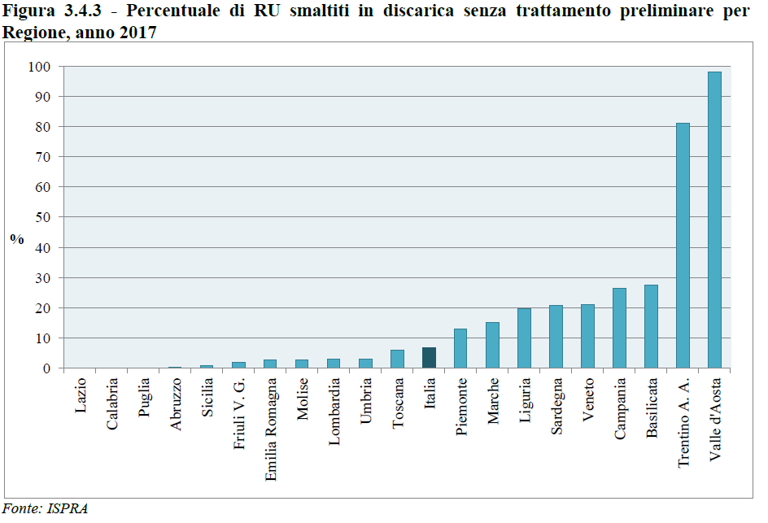
Limitazioni allo smaltimento in discarica - obbligo di pretrattamento -

Slide 41
Limitazioni allo smaltimento in discarica - divieti di smaltimento in discarica -
Tipologia di rifiuto | Riferimenti normativi
Rifiuti urbani indifferenziati tal quali | Obbligo di pretrattamento di cui all’art.7 comma 1 del D.lgs 36/2003
Rifiuti non ammessi ai sensi dell’articolo 6 del d.lgs. n. 36/2003 | art. 6 del D.lgs 36/2003 (rifiuti allo stato liquido, esplosivi, rifiuti contenenti sostanze corrosive, pnaumatici interi o triturati etc...)
Altri divieti fissati dalla normativa di settore per specifici flussi di rifiuti | Veicoli fuori uso | D.lgs n.209/2003
 | Pile e accumulatori | D.lgs. n.188/2008
 | RAEE | D.lgs. n.49/2014
 | Rifiuti di imballaggio (ad eccezione di partite con una %le di impurità tale da impedirne l’avvio a riciclo/recupero e degli scarti derivanti dalle operazioni di selezione, riciclo e recupero) | D.lgs. n.152/2006 art. 226, comma 1

Slide 42
Il D.lgs. 152/2006 Principio di prossimità per l’avvio a riciclo dei rifiuti da raccolta differenziata
Art. 181. Riciclaggio e recupero dei rifiuti, comma 5
(articolo così sostituito dall'art. 7 del d.lgs. n. 205/2010)
Pur specificando che la libera circolazione sul territorio nazionale per le frazioni di rifiuti urbani oggetto di raccolta differenziata destinati al riciclaggio ed al recupero è sempre ammessa, l’art. 181 c.5 specifica che deve essere privilegiato il principio di prossimità agli impianti di recupero.

Slide 43
Il D.lgs. 152/2006 Principio di prossimità per lo smaltimento dei rifiuti urbani indifferenziati
Art. 182. Smaltimento dei rifiuti
Comma 3. È vietato smaltire i rifiuti urbani non pericolosi in regioni diverse da quelle dove gli stessi sono prodotti, fatti salvi eventuali accordi regionali o internazionali, qualora gli aspetti territoriali e l'opportunità tecnico economica di raggiungere livelli ottimali di utenza servita lo richiedano. (comma così sostituito dall'art. 8 del d.lgs. n. 205/2010)
Comma 3-bis. Il divieto di cui al comma 3 non si applica ai rifiuti urbani che il Presidente della regione ritiene necessario avviare a smaltimento [...] fuori del territorio della regione dove sono prodotti per fronteggiare situazioni di emergenza [...] (comma introdotto dall'art. 35, comma 11, legge n. 164/2014)
182-bis. Principi di autosufficienza e prossimità
(articolo introdotto dall'art. 9 del d.lgs. n. 205 del 2010)
Comma 1. Lo smaltimento dei rifiuti ed il recupero dei rifiuti urbani non differenziati sono attuati con il ricorso ad una rete integrata ed adeguata di impianti [...], al fine di:
a) realizzare l'autosufficienza nello smaltimento [...] in ambiti territoriali ottimali;
b) permettere lo smaltimento dei rifiuti ed il recupero dei rifiuti urbani indifferenziati in uno degli impianti idonei più vicini ai luoghi di produzione o raccolta [...]
c) [...] garantire un alto grado di protezione dell'ambiente ...

Slide 44
Il D.lgs. 152/2006 I «Non rifiuti» (Sottoprodotti, End-of-waste, MPS)
La presenza di un quadro di riferimento normativo chiaro ai fini dell’esclusione di un materiale dal novero dei rifiuti è condizione necessaria (ma non sufficiente) ai fini della transizione ad un modello di economia circolare. La mancanza di chiarezza in relazione alla corretta applicazione dei criteri per la qualifica di un materiale come «Sottoprodotto» (e non come rifiuto) e la mancanza di criteri (con poche eccezioni) per la «cessazione della qualifica di rifiuto» a valle di una operazione di recupero rappresentano oggi uno dei principali freni alla «chiusura del cerchio» per molte tipologie di processi industriali e di materiali potenzialmente reimpiegabili all’interno dei cicli produttivi in sostituzione delle materie prime.

Slide 45
Il D.lgs. 152/2006 I «Non rifiuti» → Sottoprodotti
«È un sottoprodotto e non un rifiuto ai sensi dell’articolo 183, comma 1, lettera a), qualsiasi sostanza od oggetto che soddisfa tutte le seguenti condizioni:
Criteri per la qualifica di una qualsiasi sostanza/materiale/oggetto come sottoprodotto
la sostanza o l’oggetto è originato da un processo di produzione, di cui costituisce parte integrante, e il cui scopo primario non è la produzione di tale sostanza od oggetto;
è certo che la sostanza o l’oggetto sarà utilizzato, nel corso dello stesso o di un successivo processo di produzione o di utilizzazione, da parte del produttore o di terzi;
la sostanza o l’oggetto può essere utilizzato direttamente senza alcun ulteriore trattamento diverso dalla normale pratica industriale;
l’ulteriore utilizzo è legale, ossia la sostanza o l’oggetto soddisfa, per l’utilizzo specifico, tutti i requisiti pertinenti riguardanti i prodotti e la protezione della salute e dell’ambiente e non porterà a impatti complessivi negativi sull’ambiente o la salute umana.»
NB. Nella nuova formulazione introdotta dalla Direttiva 98/2008/CE e dal suo recepimento nazionale (D.lgs 205/2010), non è più richiesto che il sottoprodotto debba avere un valore economico di mercato

Slide 46
Il D.lgs. 152/2006 I «Non rifiuti» → Sottoprodotti
Elenco Produttori e Utilizzatori di Sottoprodotti
http://www.elencosottoprodotti.it
Sulla GU del 15/2/2017 è stato pubblicato il DM 13 ottobre 2016, n. 264, «Regolamento recante Criteri indicativi per agevolare la dimostrazione della sussistenza dei requisiti per la qualifica dei residui di produzione come sottoprodotti e non come rifiuti».
Si veda in proposito anche la circolare esplicativa del MATTM per l’applicazione del regolamento
In mancanza della documentazione contrattuale, il requisito della certezza dell'utilizzo e l'intenzione di non disfarsi del residuo sono dimostrati mediante la predisposizione di una scheda tecnica contenente le informazioni riportate in allegato al D.M., necessarie a consentire l'identificazione dei sottoprodotti dei quali è previsto l'impiego e l'individuazione delle caratteristiche tecniche degli stessi, nonché del settore di attività o della tipologia di impianti idonei ad utilizzarli.
L'articolo 10 del Regolamento prevede che per favorire lo scambio e la cessione dei sottoprodotti, le Camere di commercio territorialmente competenti istituiscono un apposito elenco in cui si iscrivono, senza alcun onere, i produttori e gli utilizzatori di sottoprodotti.
NB. La qualifica di un materiale come sottoprodotto prescinde dalla iscrizione del produttore o dell'utilizzatore nel suddetto elenco, essendo di carattere oggettivo e legata alla dimostrazione della sussistenza dei requisiti richiesti dall'articolo 184-bis del d.lgs 152/2006

Slide 47
Il D.lgs. 152/2006 I «Non rifiuti» → End-of-waste
184-ter. Cessazione della qualifica di rifiuto
(articolo introdotto dall'art. 12 del d.lgs. n. 205 del 2010)
Comma 1. Un rifiuto cessa di essere tale, quando è stato sottoposto a un’operazione di recupero, incluso il riciclaggio e la preparazione per il riutilizzo, e soddisfi i criteri specifici, da adottare nel rispetto delle seguenti condizioni:
a) la sostanza o l’oggetto è comunemente utilizzato per scopi specifici;
b) esiste un mercato o una domanda per tale sostanza od oggetto;
c) la sostanza o l’oggetto soddisfa i requisiti tecnici per gli scopi specifici e rispetta la normativa e gli standard esistenti applicabili ai prodotti;
d) l’utilizzo della sostanza o dell’oggetto non porterà a impatti complessivi negativi sull’ambiente o sulla salute umana.
Il comma 2 dell’art. 184-ter specifica inoltre che «l’operazione di recupero può costituire semplicemente nel controllare i rifiuti per verificare se soddisfano i criteri elaborati conformemente alle predette prescrizioni ...»
Chi elabora i criteri per l’End-of-waste ?

Slide 48
Il D.lgs. 152/2006 I «Non rifiuti» → End-of-waste → I Criteri
Tre modalità di definizione dei criteri End-of-waste gerarchicamente ordinate
UE: I criteri UE prevalgono sui criteri previsti dai decreti nazionali;
ITA: I criteri nazionali prevalgono sui criteri Regionali e Provinciali indicati nelle autorizzazioni;
Regioni: Le Regioni o le Provincie delegate possono (?), in sede di autorizzazione all’esercizio degli impianti di trattamento rifiuti e di AIA (Autorizzazione integrata ambientale) definire ulteriori criteri End-of-waste previo riscontro delle condizioni indicate dall’articolo 184-ter, comma 1. del D.lgs. 152/2006.

Slide 49
Il D.lgs. 152/2006 I «Non rifiuti» → End-of-waste → Criteri → Il ruolo delle Regioni
La mancanza di regolamenti comunitari o di decreti ministeriali relativi al recupero di determinati rifiuti comporta il potere e il dovere della Regione di procedere, in sede autorizzativa, a una decisione "caso per caso". Lo affermava il Tar del Veneto nella sentenza 1422/2016
Secondo il Tar del Veneto (sentenza 1422/2016), nel caso in cui la sostanza ottenuta dal trattamento del rifiuto soddisfi le quattro condizioni stabilite dall'articolo 184-ter del D.lgs 152/2006 per la cessazione della qualifica come rifiuto, l'autorità regionale competente deve considerarsi obbligata a rilasciare l'autorizzazione ordinaria all'impianto di recupero (anche in regime di Aia) ai sensi degli articoli 208, 209 e 211 dello stesso "Codice ambientale".
Tale approccio, confermato anche dal MinAmbiente con la nota 10045 del 1 luglio 2016, risultava valido (fino alla sentenza n. 1229 del 28 febbraio 2018 del Consiglio di Stato) a patto che per la specifica tipologia di rifiuto non fossero già stati definiti criteri europei o nazionali, ed era applicabile anche alle autorizzazioni regionali che riguardano impianti sperimentali di recupero.

Slide 50
Il D.lgs. 152/2006 I «Non rifiuti» → End-of-waste → I Criteri → Criteri Europei
Rottami di ferro, acciacio e alluminio
EoW Regulation (333/2011)
Rottami di vetro
EoW Regulation (1179/2012)
Rottami di rame
EoW Regulation(715/2013)

Slide 51
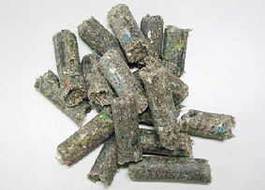
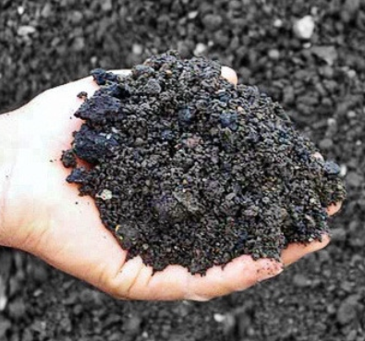
Il D.lgs. 152/2006 I «Non rifiuti» → End-of-waste → I Criteri → Criteri Nazionali
Combustibili solidi secondari: DM 14 febbraio 2013, n.22
“Regolamento recante disciplina della cessazione della qualifica di rifiuto di determinate tipologie di combustibili solidi secondari (CSS), ai sensi dell’art. 184-ter, comma 2, del d.lgs 3 aprile 2006, n. 152, e successive modificazioni.”
Fresato d’asfalto: DM 28 marzo 2018, n.69
“Regolamento recante disciplina della cessazione della qualifica di rifiuto di conglomerato bituminoso ai sensi dell'articolo 184-ter, comma 2 del d.lgs 3 aprile 2006, n.152.

Slide 52
Il D.lgs. 152/2006
I «Non rifiuti» → Materie prime Secondarie ?!?
NB. La definizione di «Materie prime secondarie» non esiste più nel D.lgs 152/2006.
Prima del D.lgs. 205/2010, le MPS venivano definite alla lettera q) dell’art. 183 “Definizioni” come una sostanza o materia avente le caratteristiche stabilite ai sensi dell'articolo 181-bis “Materie, sostanze e prodotti secondari” ovvero:
siano prodotti da un'operazione di riutilizzo, di riciclo o di recupero di rifiuti;
siano individuate la provenienza, la tipologia e le caratteristiche dei rifiuti dai quali si possono produrre;
siano individuate le operazioni di riutilizzo, di riciclo o di recupero che le producono, con particolare riferimento alle modalità ed alle condizioni di esercizio delle stesse;
siano precisati i criteri di qualità ambientale, i requisiti merceologici e le altre condizioni necessarie per l'immissione in commercio, quali norme e standard tecnici richiesti per l'utilizzo, tenendo conto del possibile rischio di danni all'ambiente e alla salute derivanti dall'utilizzo o dal trasporto del materiale, della sostanza o del prodotto secondario;
abbiano un effettivo valore economico di scambio sul mercato
Oggi l’articolo 181-bis è stato abrogato dal D.lgs 205/2010 che ha introdotto l’articolo 184-ter relativo alla «cessazione della qualifica di rifiuto» (end-of-waste).
Ciò nonostante, le MPS continuano ad esistere nel panorama legislativo nazionale (segue)

Slide 53
Il D.lgs. 152/2006 I «Non rifiuti» → Materie prime Secondarie ?!?
Il comma 5 dell’articolo 184-ter, D.lgs. 152/2006 chiarisce che “La disciplina in materia di gestione dei rifiuti si applica fino alla cessazione della qualifica di rifiuto”.
In mancanza dei criteri sull’end-of-waste per molte tipologie di materiali/rifiuti tuttavia, si continua ad applicare la disciplina previgente, ovvero:
Dm 5 febbraio 1998, recante «Individuazione dei rifuti non pericolosi sottoposti alle procedure semplificate di recupero ai sensi degli artt. 31 e 33 del d.lgs 22/1997
Dm 12 giugno 2002, n.161, recante «Regolamento attuativo degli artt. 31 e 33 del d.lgs 22/1997, rlativo all’individuazione dei rifiuti pericolosi che è possibile ammettere alle procedure semplificate»;
Dm 17 novembre 2005, n. 269, recante «individuazione dei rifiuti pericolosi provenienti dalle navi che è possibile ammettere alle procedure semplificate»;
Art. 9-bis lettere a) e b) della legge 30/12/2008, n.210 che, in materia di autorizzazione ordinaria, riconosce all’atto autorizzativo la funzione di fissare, caso per caso, le caratteristiche dei materiali da considerare Mps.

Slide 54
Il D.lgs. 152/2006 Il compostaggio di comunità
Definizione di Compostaggio di comunità introdotta dalla legge 221/2015
Compostaggio di comunità
Art. 183 lettera qq-bis) del D.lgs 152/2006
Compostaggio effettuato collettivamente da più utenze domestiche e non domestiche della frazione organica dei rifiuti urbani prodotti dalle medesime, al fine dell’utilizzo del compost prodotto da parte delle utenze conferenti.

Slide 55
Il D.lgs. 152/2006 Il compostaggio di comunità
180. Prevenzione della produzione di rifiuti
Comma 1-septies. [...] il Ministero dell’ambiente e della tutela del territorio e del mare, le regioni ed i comuni, nell’ambito delle rispettive competenze, incentivano le pratiche di compostaggio di rifiuti organici effettuate sul luogo stesso di produzione, come l’autocompostaggio e il compostaggio di comunità [...]
Comma1-octies. [...] con decreto del Ministero dell’ambiente e della tutela del territorio e del mare [...] sono stabiliti i criteri operativi e le procedure autorizzative semplificate per il compostaggio di comunità di rifiuti organici.. (commi 1-septies e 1-octies aggiunti dall'art. 38, comma 1, legge n. 221 del 2015)
Il decreto 29 dicembre 2016, n. 266, pubblicato nella G.U. n. 45 del 23 Febbraio 2017 stabilisce i criteri e le procedure autorizzative semplificate per il “compostaggio di comunità”

Slide 56
Criteri e procedure autorizzative semplificate per il compostaggio di comunità Decreto 29 dicembre 2016, n. 266
Q1: Qual’è la taglia massima dell’impianto ?
Limite quantitativo: 130 ton/anno
Le disposizioni previste dal regolamento si applicano alle strutture che gestiscono quantità non superiori alle 130 tonnellate annue; per i quantitativi superiori si applica la normativa prevista dagli articoli 208 e 214 del decreto legislativo 152 del 2006.
Taglie previste
Fino a 1 ton/anno (ulteriore semplificazione)
Piccola: T1 fino a 10 ton/anno
Media: T2 fino a 60 ton/anno
Grande: T3 fino a 130 ton/anno

Slide 57
Criteri e procedure autorizzative semplificate per il compostaggio di comunità Decreto 29 dicembre 2016, n. 266
Q2: Chi può fare la richiesta per l’avvio del compostaggio di comunità ?
Un organismo collettivo come definito dall’Art. 2 (Definizioni) lettera e) ovvero: «due o piu' utenze domestiche o non domestiche costituite in condominio, associazione, consorzio o societa', ovvero in altre forme associative di diritto privato che intendono intraprendere un'attivita' di compostaggio»

Slide 58
Criteri e procedure autorizzative semplificate per il compostaggio di comunità Decreto 29 dicembre 2016, n. 266
Q3: Quali sono le modalità per la domanda di inizio attività ?
Invio di una segnalazione di inizio attivita' a firma del responsabile (ovvero del legale rappresentante dell'organismo collettivo) al comune territorialmente competente, che ne da' comunicazione all'azienda affidataria del servizio di gestione dei rifiuti urbani.
Le modalità di invio, il format per la segnalazione e la documentazione da allegare è indicata all’interno del Decreto.
La segnalazione contiene il regolamento sull'organizzazione dell'attivita' di compostaggio, adottato dall'organismo collettivo. I contenuti minimi del regolamento sono indicati nell'allegato 2.

Slide 59
Criteri e procedure autorizzative semplificate per il compostaggio di comunità Decreto 29 dicembre 2016, n. 266
Q4: Dove possono essere collacate le attrezzature destinate al compostaggio di comunità ?
All’interno di un area ubicata in un luogo che ricade nella disponibilità giuridica dell’orgnismo collettivo.
«... L'apparecchiatura e' ubicata in aree nella disponibilita' giuridica dell'organismo collettivo. 3. L'apparecchiatura e' ubicata nelle immediate vicinanze delle utenze conferenti o al massimo entro un chilometro di distanza dalle stesse e il conferimento del rifiuto organico all'attivita' di compostaggio di comunita' deve essere effettuato autonomamente dalle utenze conferenti.»

Slide 60
Criteri e procedure autorizzative semplificate per il compostaggio di comunità Decreto 29 dicembre 2016, n. 266
Q5: Chi può portare i propri rifiuti al compostaggio di comunità ?
Solo le utenze "registrate", che si devono, comunque, trovare nelle immediate vicinanze o al massimo entro un chilometro di distanza, possono conferire i loro rifiuti compostabili alla struttura.

Slide 61
Criteri e procedure autorizzative semplificate per il compostaggio di comunità Decreto 29 dicembre 2016, n. 266
Q6: Quali rifiuti possono essere conferiti ?
I rifiuti ed i materiali ammissibili sono elencati nell'allegato 3 del decreto, ad es:
rifiuti biodegradabili di cucine e mense (20 01 08);
rifiuti biodegradabili prodotti da giardini e parchi (20 02 01);
segatura, trucioli, residui di taglio, legno, piallacci (03 0105);
scarti di corteccia e legno dalla lavorazione della carta qualora non addizionati (03 03 01);
materiale filtrante derivante dalla manutenzione periodica del biofiltro a servizio dell'apparecchiatura (15 02 03);
imballaggi in carta e cartone (15 01 01);
imballaggi in legno (15 01 03);
carta e cartone (20 01 01).

Slide 62
Criteri e procedure autorizzative semplificate per il compostaggio di comunità Decreto 29 dicembre 2016, n. 266
Q7: Quali caratteristiche deve avere il compost prodotto ?
Il Compost prodotto deve possedere precisi requisiti (indicati nell’allegato 6), quali ad esempio:
umidità compresa tra il 30 e il 50%;
temperatura massima non superiore ai 2 gradi rispetto a quella ambientale;
pH compreso tra 6 e 8,5;
assenza di frazioni pericolose

Slide 63
Criteri e procedure autorizzative semplificate per il compostaggio di comunità Decreto 29 dicembre 2016, n. 266
Q8: Come deve essere gestito il compost prodotto ?
Il compost prodotto e' impiegato, secondo il piano di utilizzo, in terreni a disposizione delle utenze conferenti anche se non localizzati in prossimita' dell'ubicazione dell'apparecchiatura, nonche' per la concimazione di piante e fiori delle medesime utenze.
Il compost che non rispetta le caratteristiche di cui all'allegato 6 e non e' impiegato secondo quanto stabilito nel piano di utilizzo e' da considerarsi rifiuto urbano...

Slide 64
Criteri e procedure autorizzative semplificate per il compostaggio di comunità Decreto 29 dicembre 2016, n. 266
Q9: Obblighi di comunicazione ?
Ogni anno, entro il 31 gennaio, il responsabile della struttura comunica al Comune i dati relativi all'anno precedente, indicando le quantità in peso relative a:
rifiuti conferiti
compost prodotto
scarti
compost che non ha le caratteristiche previste dal regolamento
Finalità della raccolta dati
Riduzione della tassa rifiuti per le utenze conferenti (se previsto dal reg. comunale)
Computo del compostaggio di comunita' nella percentuale di RD

Slide 65
Criteri e procedure autorizzative semplificate per il compostaggio di comunità Decreto 29 dicembre 2016, n. 266
Q10: Chi gestisce l’attività ?
Sono previste dal decreto le figure del
responsabile (legale rappresentante dell'organismo collettivo)
conduttore (soggetto incaricato della conduzione dell'apparecchiatura)
Requisiti del conduttore: Il conduttore deve essere in possesso dell'idonea formazione per la conduzione dei macchinari utilizzati per il compostaggio.

Slide 66
Grazie per l’attenzione
Dottoressa Marta Giovanna Geranzani
martagiovanna.geranzani@comune.roma.it

